Slide 1
지금의 문제

Slide 2
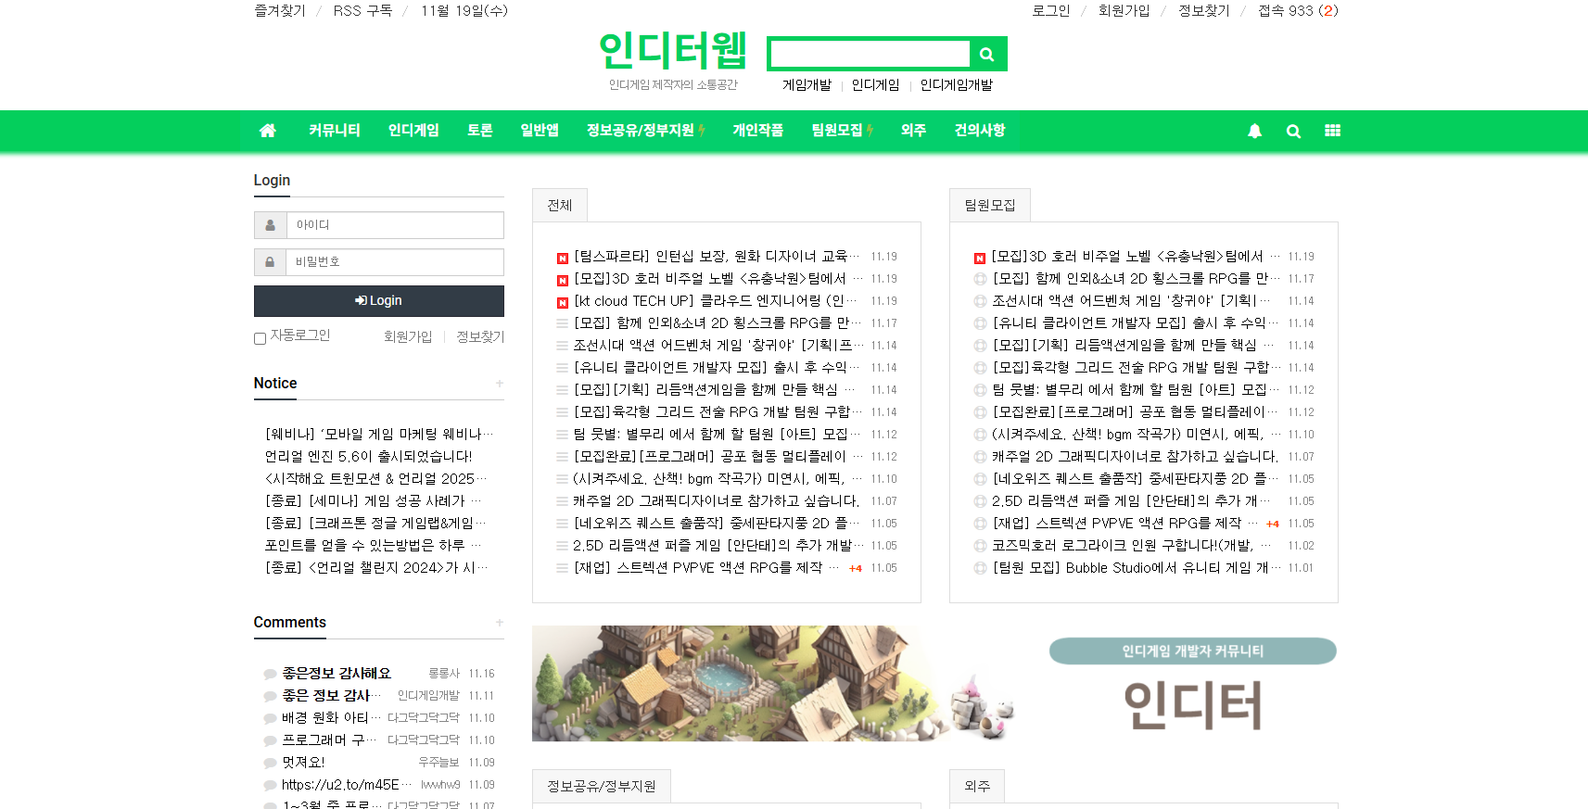
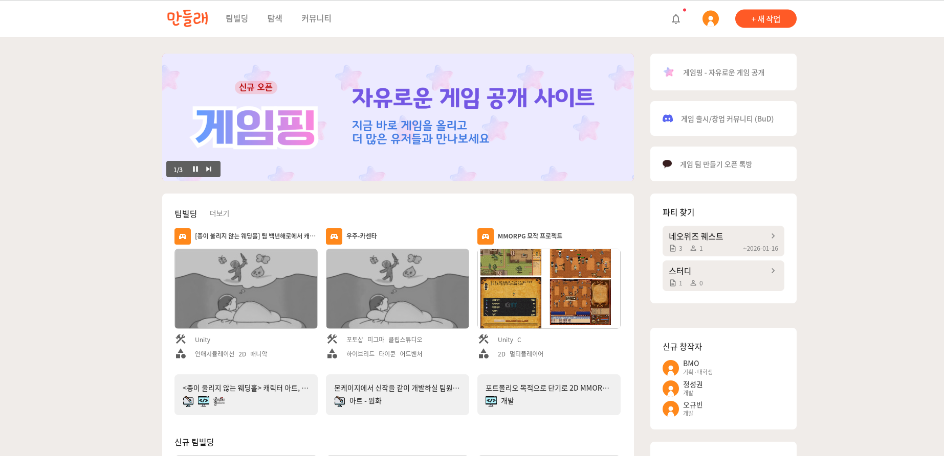
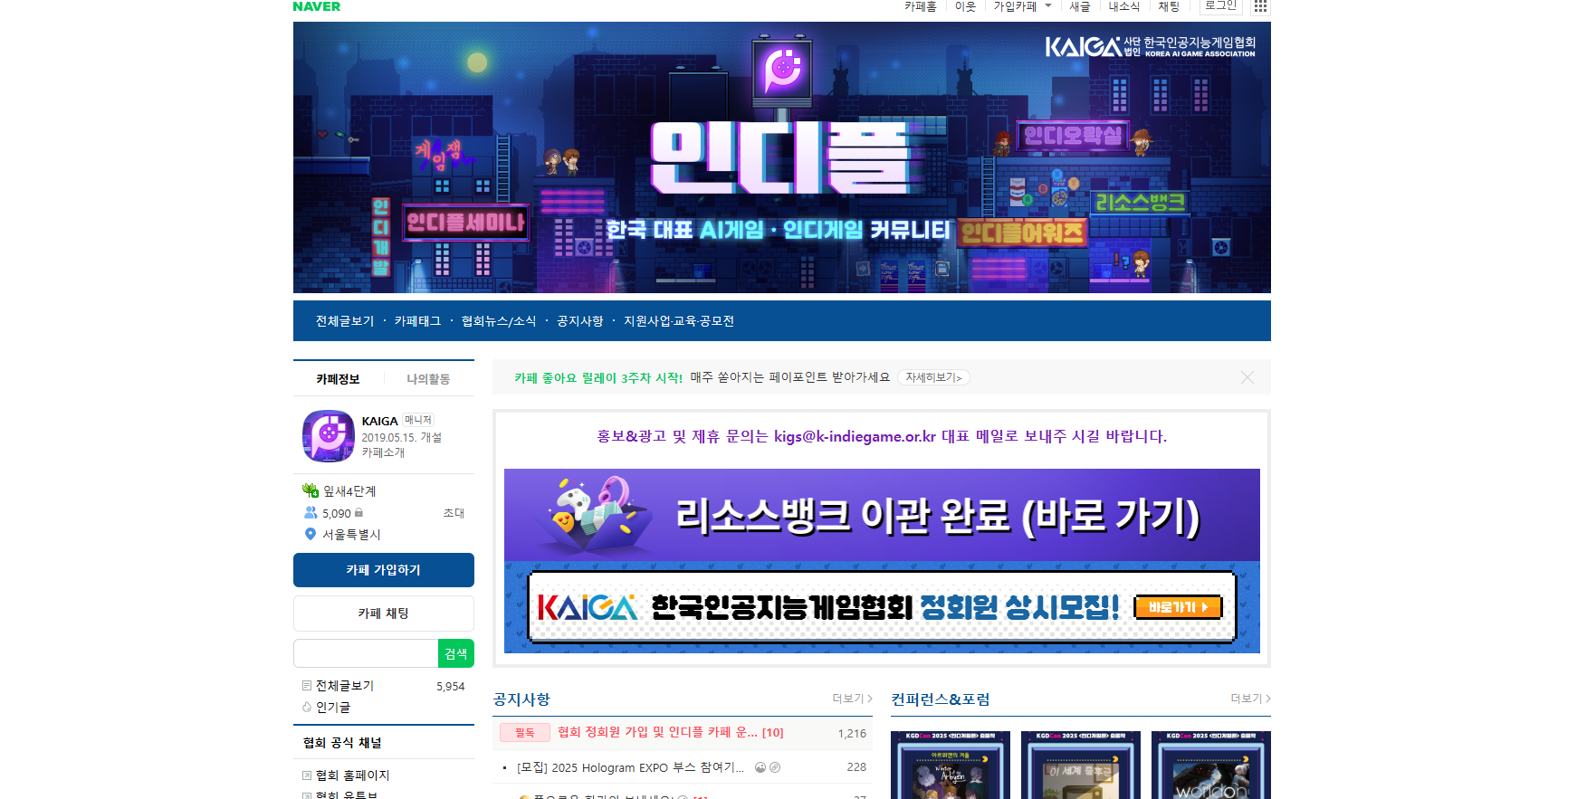
지금의 문제
인디터웹
만들래
인디플

Slide 3
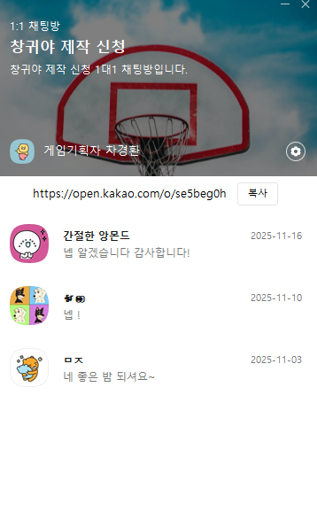
지금의 문제
지원자 없음

Slide 4
문제 원인

Slide 5
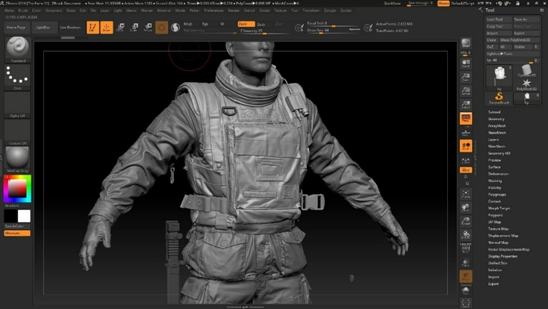

문제 원인
프로젝트 난이도
3D + 언리얼의 진입장벽으로 지원이 적은 것으로 예상
3D게임의 작업 난이도
유니티보다 약세인 언리얼 사용자

Slide 6

문제 원인
결과물 없음
지원자를 설득할만한 스펙, 결과물의 부재

Slide 7
해결 방안

Slide 8
해결 방안
결과물 촬영
언리얼 블루프린트를 활용하여 빠른 시일 내에 프로토타입 컨셉 제작
프로젝트 방향성 변경
프로젝트 방향성을 2D + Unity로 프로젝트 방향성을 바꿔 보다 인디 개발자의 접근성을 높임

Slide 9
업무

Slide 10
업무
문제 해결
프로토타입 만들기 or 프로젝트 방향성 수정
사운드 문서 양식
사운드에 제출하는 문서의 요구사항 및 양식이 존재하는지?
존재한다면 템플릿화 진행

